Slide 1
Tata Cara penggunaan
Dela Yuliana (1708561015)

Slide 2
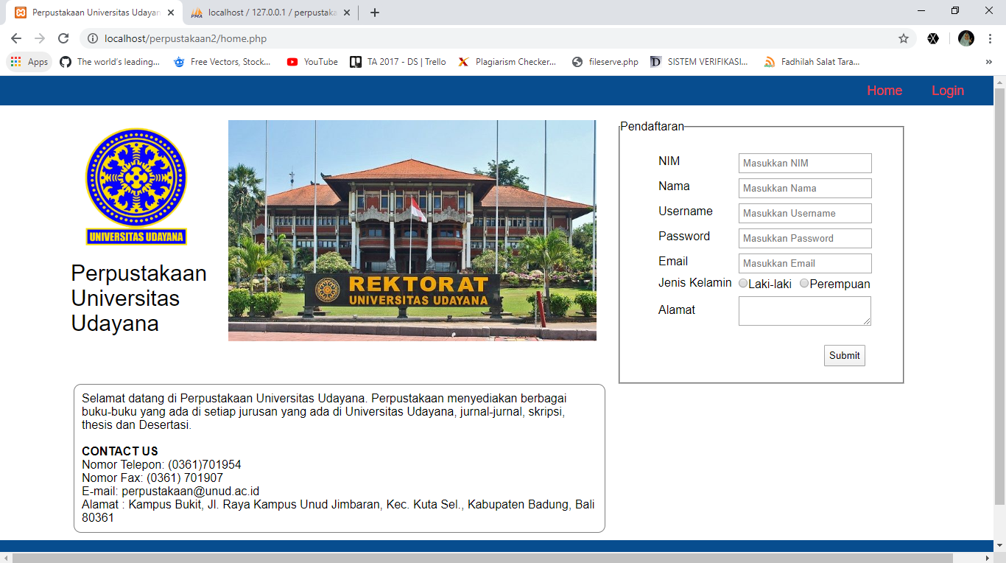
Homepage
Untuk user mendaftar pada form pendaftaran
Untuk login pada tulisan login kanan atas

Slide 3
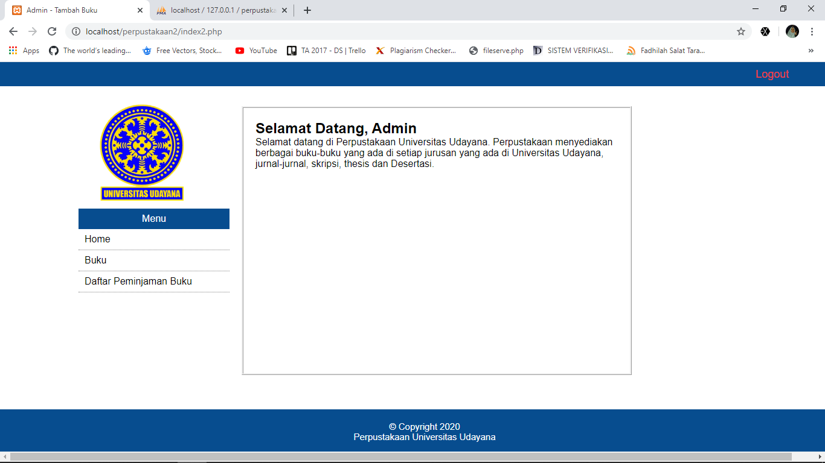
Admin - home
Pada menu Buku menampilkan Buku yg ada di perpustakaan
Pada menu Daftar Peminjaman Buku menampilkan daftar user yang meminjam buku
Untuk logout klik tulisan Logout kanan atas

Slide 4
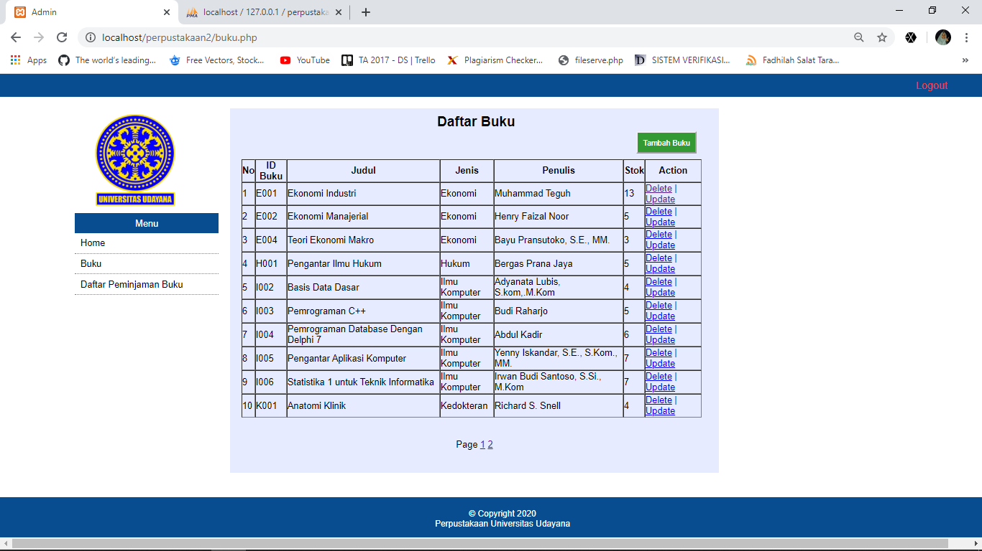
Admin - Buku
Untuk menambahkan buku baru klik Tambah Buku
Untuk menghapus buku klik delete
Untuk mengedit buku klik update

Slide 5
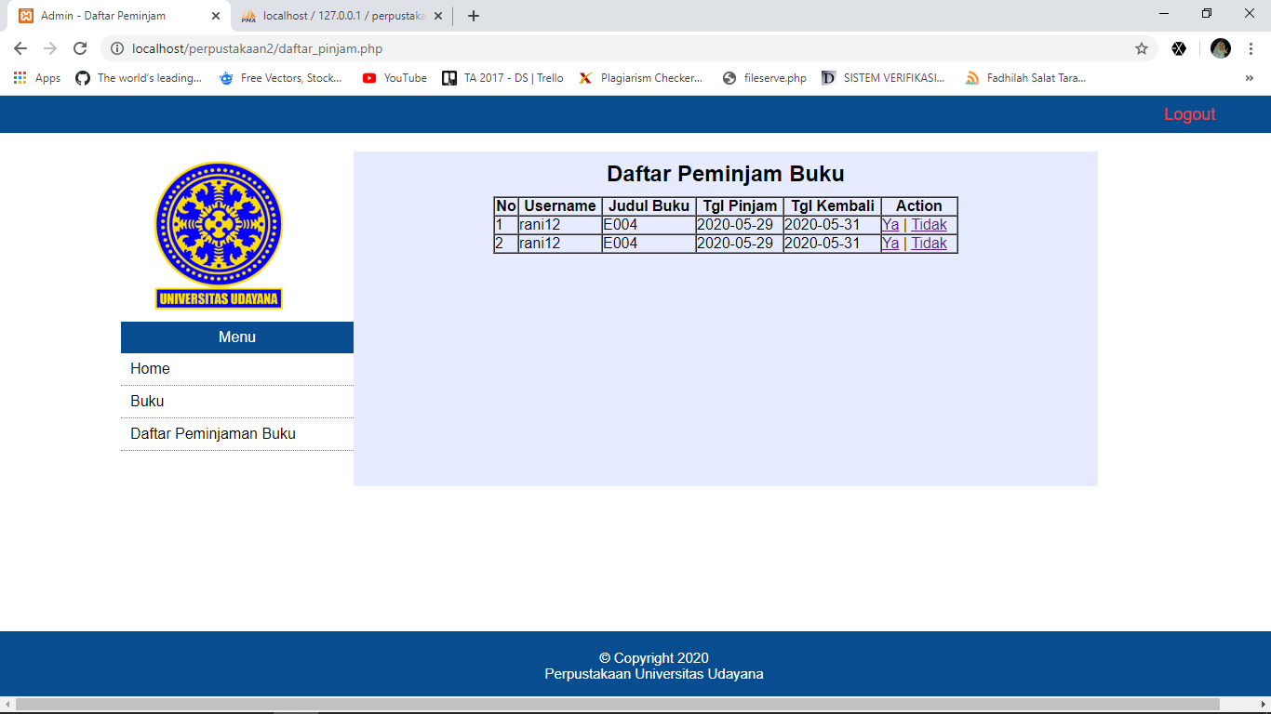
Admin – Peminjaman Buku
Jika disetujui klik ya jika tidak disetujui klik tidak

Slide 6
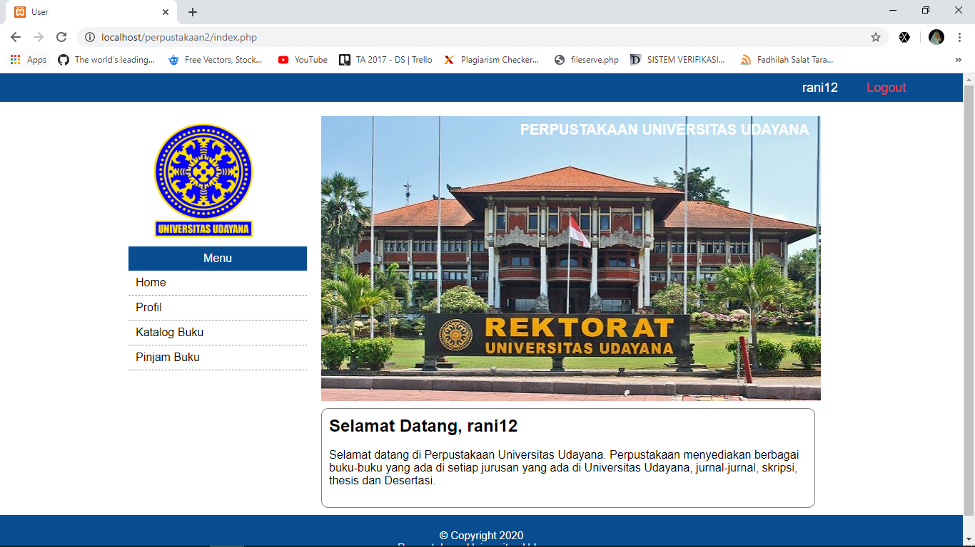
User - home
Pada menu Profil menampilkan profil user dan edit profil
Pada menu katalog buku menampilkan buku yang bisa dipinjam
Pada menu pinjam buku form untuk meminjam buku
Untuk logout klik tulisan Logout kanan atas

Slide 7
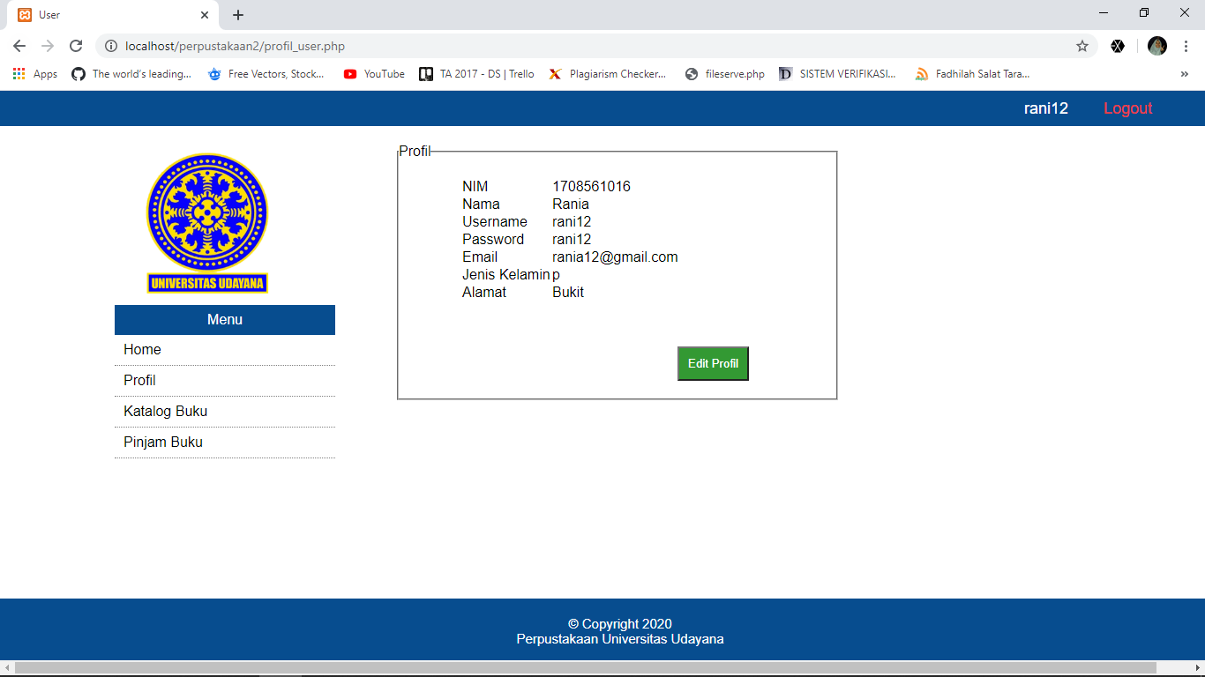
User - Profil
Untuk mengedit profil dengan klik edit profil

Slide 8
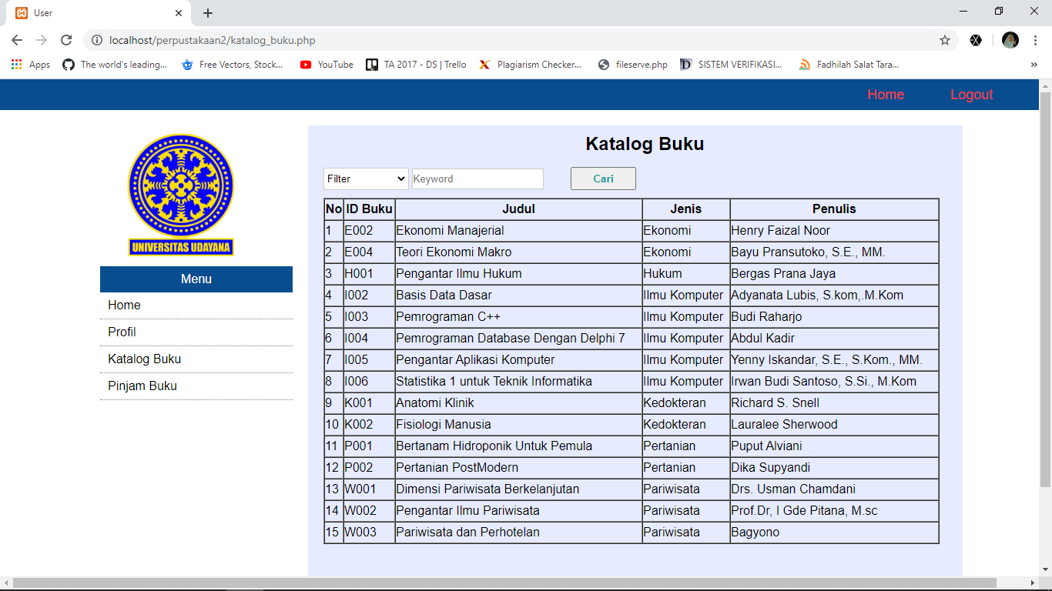
User – Katalog Buku
Untuk sorting bisa langsung klik melalui id buku, judul, jenis dan penulis
Untuk filter bisa pada dropdown diatan tabel dan tombol cari

Slide 9
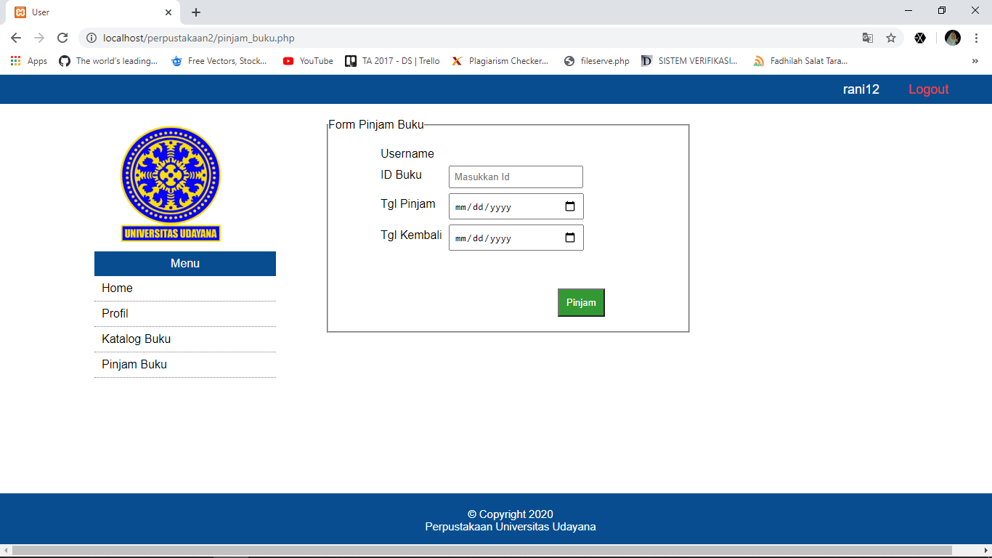
User – Pinjam Buku
Untuk meminjam buku dengan mengisi form lalu klik tombol pinjam jika sudah selesai

Slide 10

Super Admin - Home
Pada menu Daftar Admin menampilkan admin yang terdaftar serta menambahkan admin baru
Pada menu Daftar User menampilkan user yang terdaftar
Pada menu Daftar Buku menampilkan buku

Slide 11
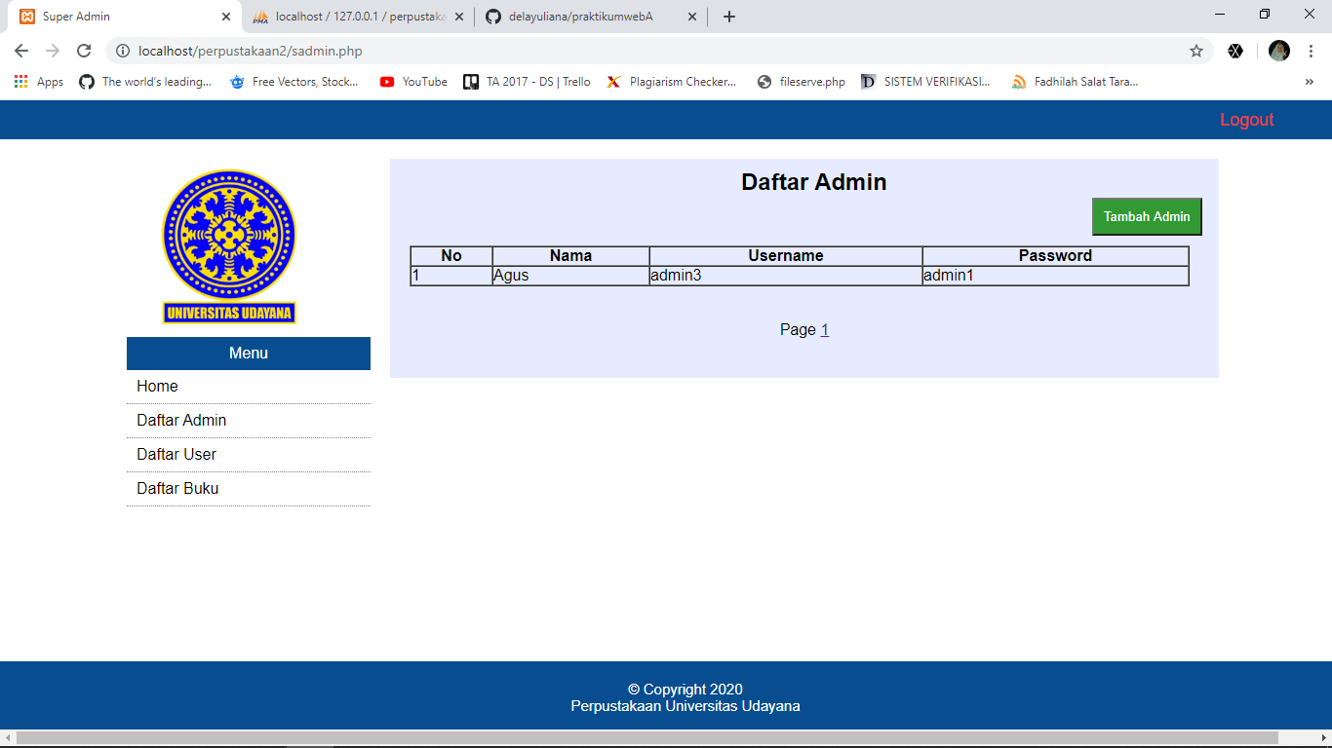
Super Admin – Data Admin
Untuk menambahkan admin dengan mengklik Tambah Admin

